Slide 1
Нові тенденції розвитку культури 1917-1921 рр.
Історія України

Slide 2
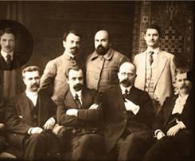
Ідеологізація культури
1917 р.
63 періодичні видання:
«Вісті Української Центральної Ради», «Вісник Генерального Секретаріату УНР», «Народна воля», «Робітнича газета», «Жіночий вісник», «Юнак» «Українська школа», «Вік», «Час», «Стерно»
виникло 78 видавництв,
747 українських книжок

Slide 3
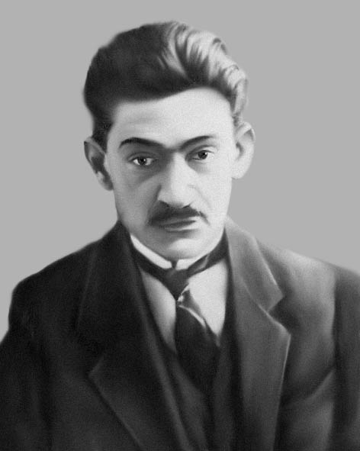
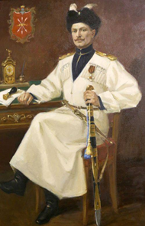
Ідеологізація культури
1918 р.
Бюро преси при міністерстві народної освіти
червень - з'їзд діячів преси
104 видавництва
1084 українських книжок
кіностудії «Светотень», «Художественный экран»
червень - благодійний показ фільмів «Похорон жертв більшовиків, «Шевченківське свято»

Slide 4
Ідеологізація культури
Наркомат агітації і пропаганди
15 тис. культурно-освітніх установ:
1300 клубів, 5000 хат-читалень, 4000 «Просвіт»
Всеукраїнське державне видавництво при ВУЦВК
360 періодичних видань: «Більшовик», «Комуніст», «Вісті ВУЦВК», «Селянська біднота», «Сільська комуна», «Власть труда»
665 українських книжок
Всеукраїнський кінокомітет при наркоматі освіти
кіностудія «Червона зірка»

Slide 5
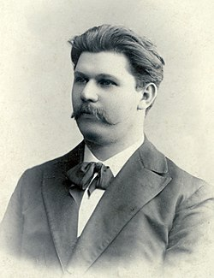
Освіта
Генеральне секретарство народної освіти
квітень 1917 р. І Український педагогічний з’їзд
серпень 1917 р. Всеукраїнський учительський зїзди
відкрито 217 вищих початкових шкіл, 35 гімназій, 2 реальні школи, 6 учительських семінарій
300 тис. підручників

Slide 6
Освіта
150 гімназій
2 млн. книжок для народних шкіл і 345 тис для середніх
380 іменних стипендій
Закон «Про обов'язкове навчання українській мові і літературі, історії та географії України по всіх середніх школах»
для вчителів курси українознавства
червень 1918 р. спільний з'їзд «Обласного професійного союзу вчителів» і «Київського союзу батьківських організацій»

Slide 7
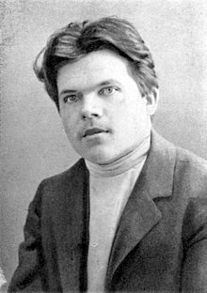
Освіта
Народний комісаріат освіти
1920 р. «Положення про єдину трудову школу»
1920 кампанія з ліквідації неписьменності
У 1920-1921 н. р. працювало 22 тис. шкіл з 2,25 млн. учнів
7 тис. вечірніх шкіл та гуртків
навчання у школах та гуртках лікнепу - трудова повинність
«дезертир культурного фронту?»

Slide 8
Вища школа
1917 р. кафедри українознавства в Київському університеті
жовтень 1917 р. Український народний університет, географічний інститут

Slide 9
Вища школа
жовтень 1918 р. Український народний університет реорганізовано в Український народний університет
Український університет в Кам'янець-Подільському
Історико-філологічний факультет в Полтаві
Єврейський народний університет
російський університет в Катеринославі
кафедри українознавства в університетах Харкова, Катеринослава, Одеси

Slide 10
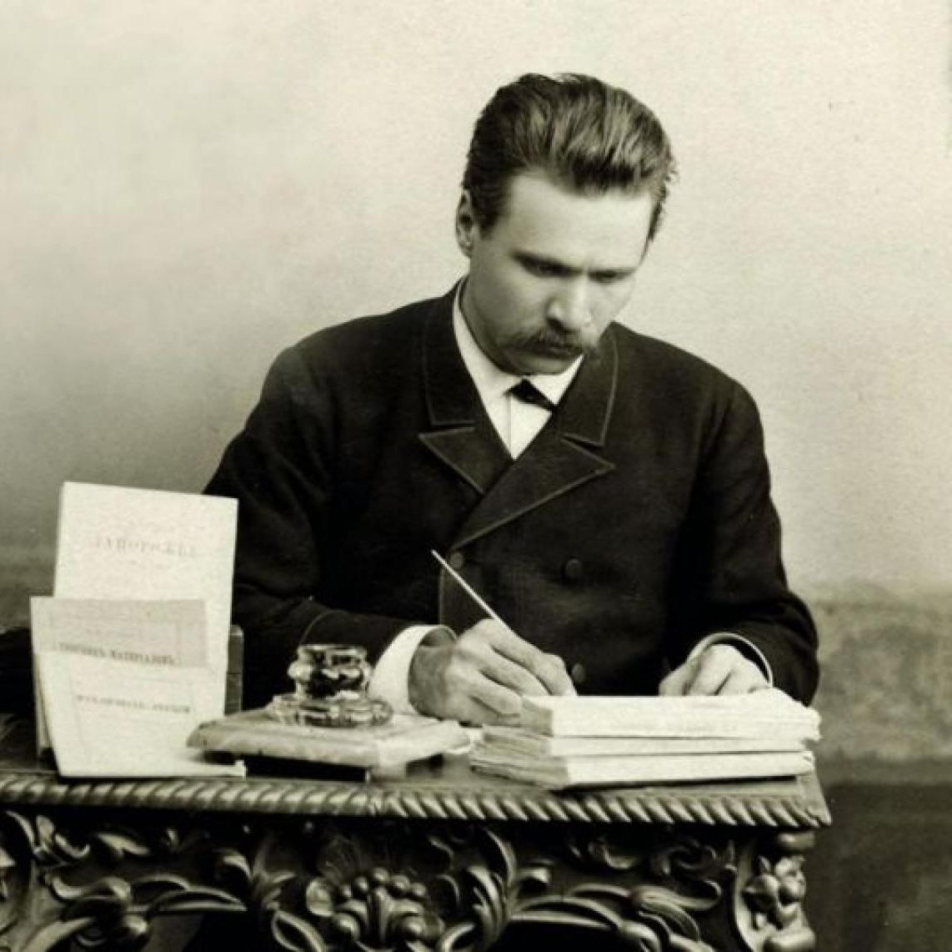
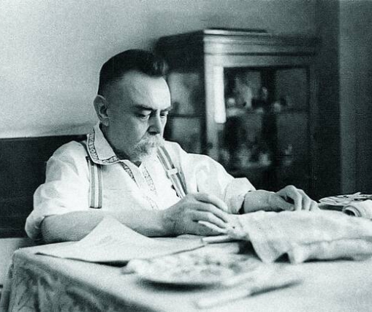
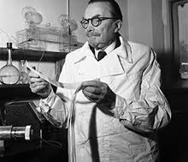
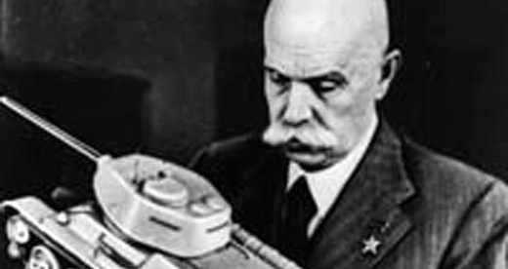
Вища школа
березень 1919 р. нові правила прийому до вищих навчальних закладів (робітфаки)
перепрофілювання мережі, ліквідація університетської освіти
Інститути народної освіти
у 1920 р. 20 педагогічних інститутів (усього 38), 48 педагогічних технікумів, учительські курси

Slide 11
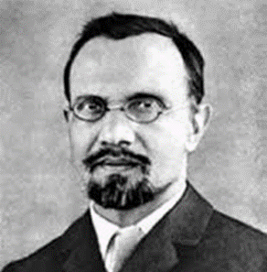
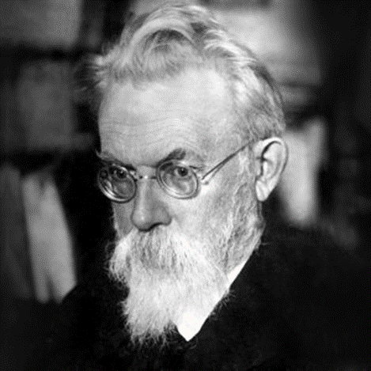
Українська академія наук
листопад 1918 р.:
президент УАН В. Вернадський, секретар А. Кримський
Національна бібліотека, Астрономічна обсерваторія, Хімічна лабораторія, Фізичний інститут, Зоологічний музей, Геологічний музей, друкарня, літографія

Slide 12
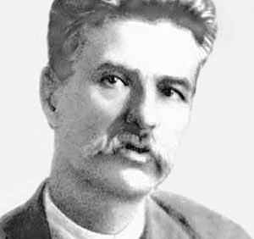
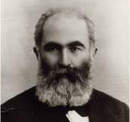
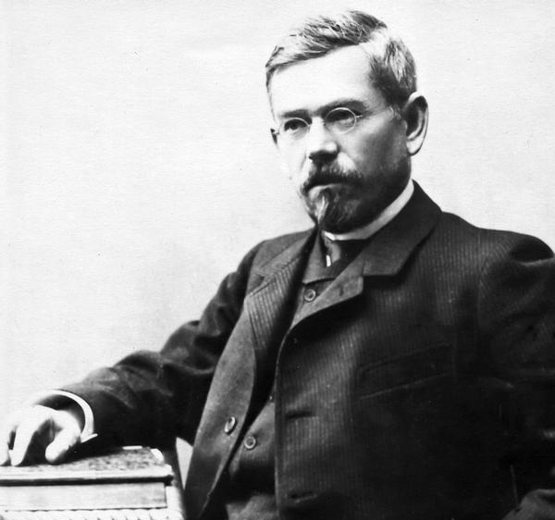
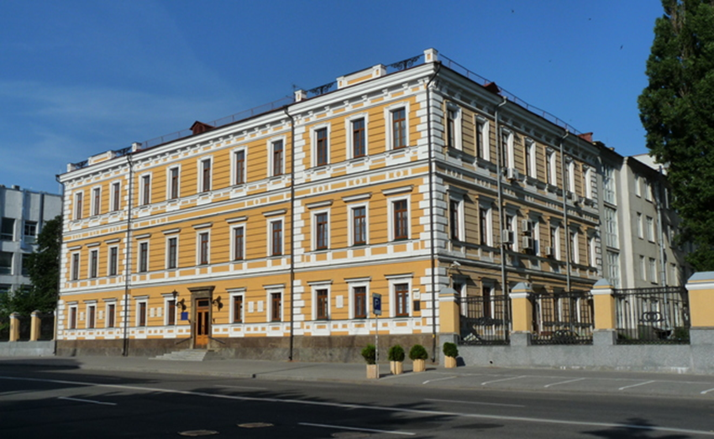
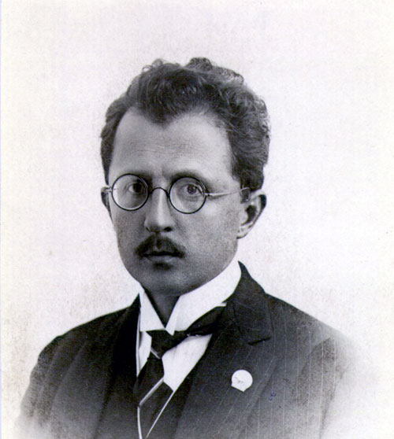
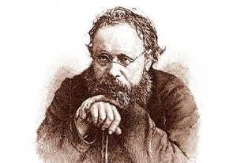
Українська академія наук
1919 -1920 рр.:
гуманітарний відділ: Д. Багалій, С. Єфремов, А. Кримський
фізико-математичний і природничий відділ: М. Кащенко
соціально-економічний відділ: М. Туган-Барановський, М. Птуха
200 штатних співробітників, 500 фахівців працювало без оплати

Slide 13
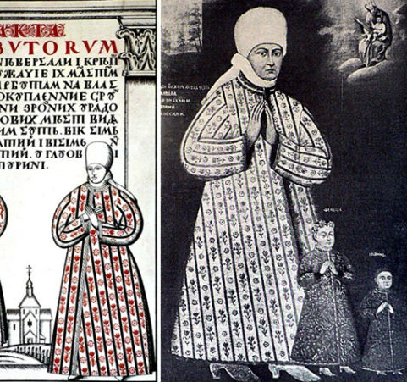
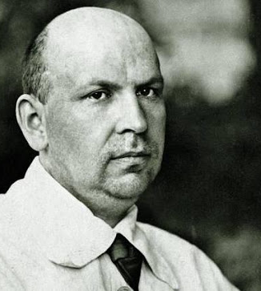
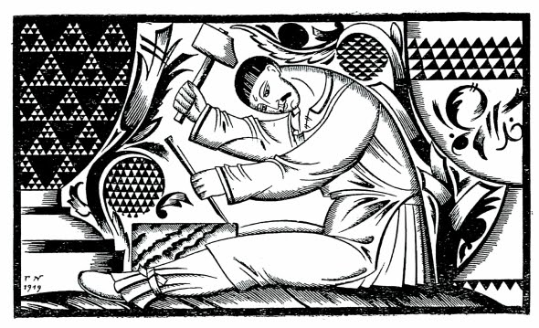
Українська державна академія мистецтв 1917 р.

Slide 14
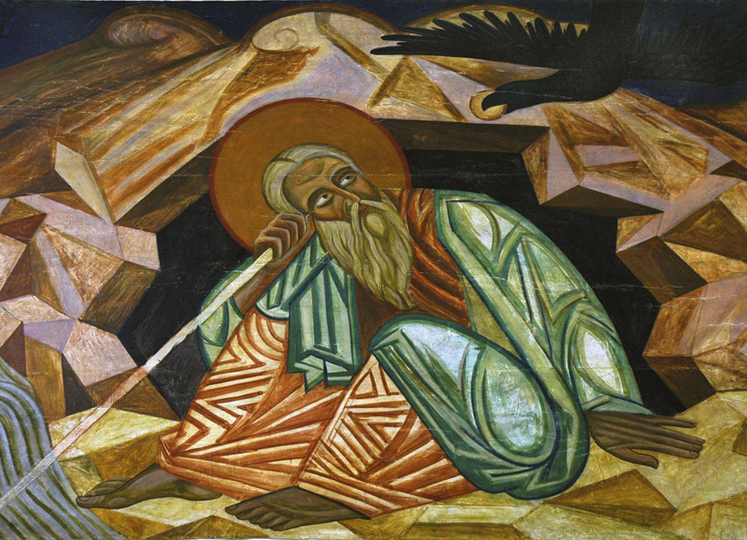
Українська державна академія мистецтв

Slide 15
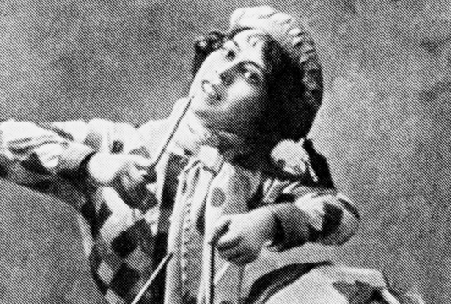
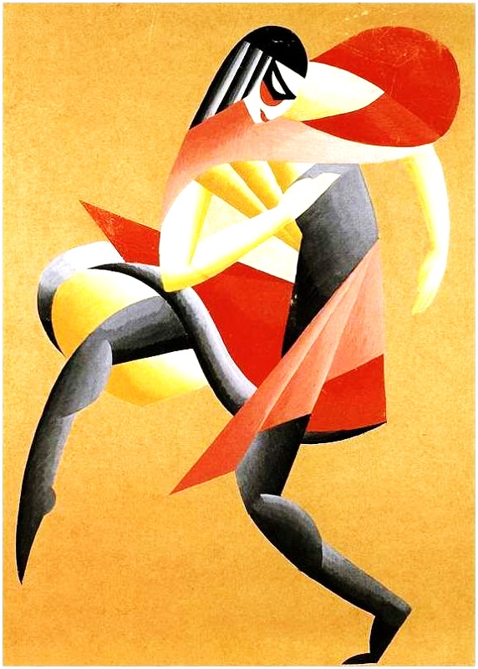
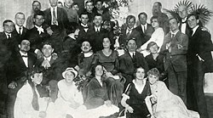
Театральне мистецтво
1917 р.
Товариство «Український національний театр»
Новий театр «Дім Інтермедій»
«Пел-Мел», Єврейський театр
1918 р.
Державний драматичний театр
Державний народний театр
Молодий театр Леся Курбаса
1919 р.
театр ім. Т. Шевченка
балетна студія Б. Ніжинської
1920 р.
театр ім. І. Франка Г. Юра

